Slide 1
UNIVERSIDAD AUTÓNOMA DEL ESTADO DE MÉXICO
FACULTAD DE TURISMO Y GASTRONOMÍA
LICENCIATURA EN GASTRONOMÍA
UNIDAD DE APRENDIZAJE: MÉTODOS Y TÉCNICAS DE INVESTIGACIÓN 2017-A
MATERIAL DIDÁCTICO: DIAPOSITIVAS
TÍTULO: INVESTIGACIÓN CUALITATIVA: ESTUDIO DE CASOS
AUTOR: DR. RUBÉN DURÁN CARBAJAL
Toluca, México a 25 de septiembre de 2017

Slide 2
Guión explicativo
El presente material didáctico esta relacionado con la Unidad de Aprendizaje: Métodos y Técnicas de la Investigación en la Licenciatura en Gastronomía y, con la Unidad de Competencia III, en su apartado Investigación cualitativa.
La idea de este material es dar a conocer al alumnado que en la gastronomía también se puede hacer investigación; en este caso, cualitativamente. La importancia de esta investigación es comprender las relaciones sociales que se tejen al amparo de la gastronomía.
El conocer a las personas que forman parte del mundo de la gastronomía es fundamental para conservar la tradición alimentaria, por considerarse ésta, parte de nuestra cultura.
El comprender, interpretar y transformar la realidad es una responsabilidad del Licenciado en Gastronomía, que a través de sus estudios podrá rescatar, conservar y difundir la gran riqueza gastronómica de México.

Slide 3
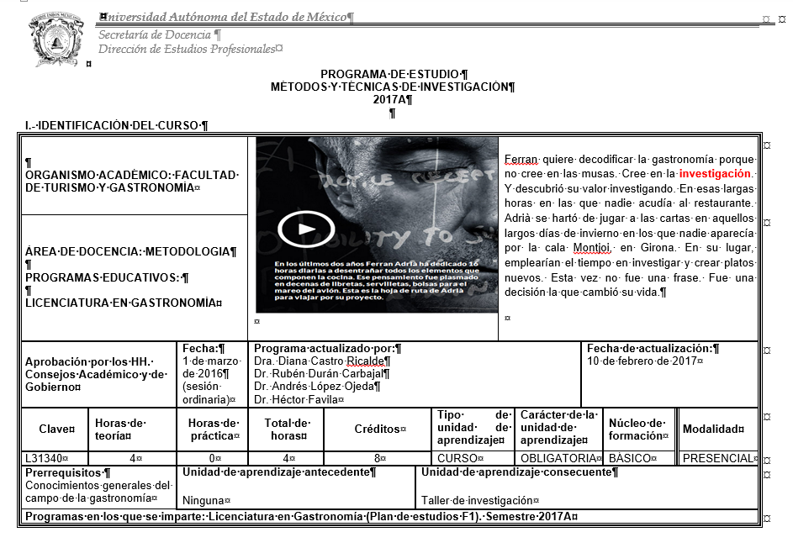
Participación en la actualización del programa Métodos y Técnicas de la investigación 2017A
(Licenciatura en Gastronomía)

Slide 4
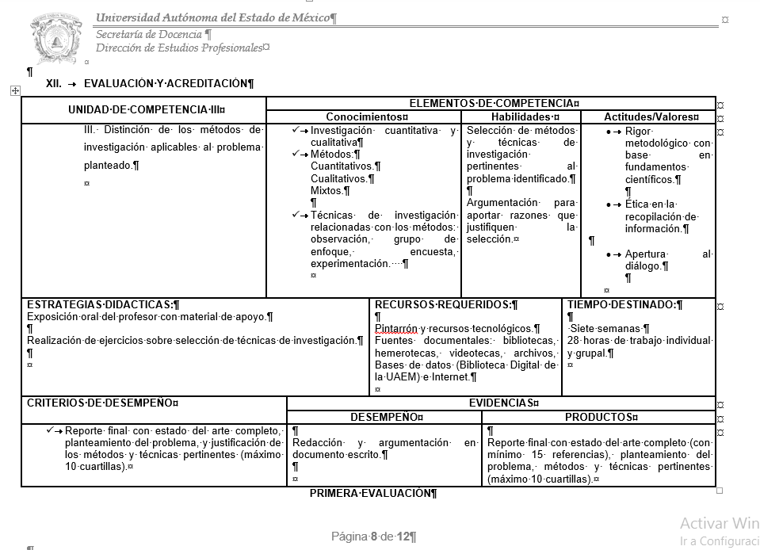
Unidad de competencia III-Investigación cualitativa-métodos

Slide 5
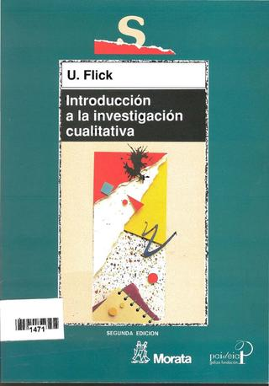
Investigación Cualitativa
“La investigación cualitativa tiene relevancia específica para el estudio de la relaciones sociales, debido al hecho de la pluralización de los mundos vitales.” (FLICK, 2007: 15)

Slide 6

¿Qué es la investigación cualitativa?
“Si estudiamos a las personas cualitativamente, llegamos a conocerlas en lo personal y a experimentar lo que ellas sienten en sus luchas cotidianas en la sociedad. Aprendemos sobre conceptos tales como belleza, dolor, fe, sufrimiento, frustración y amor, cuya esencia se pierde en otro enfoques investigativos.” (TAYLOR y BOGDAN, 1990: 21)

Slide 7
Relación investigación cualitativa y gastronomía
Comprender
Interpretar
Transformar
La gastronomía permite relación con las persona través de relación entre personas y los alimentos de la vida diaria.

Slide 8

¿Qué es el método estudio de casos?
“El estudio de casos es el estudio de la particularidad y de la complejidad de un caso singular, para llegar a comprender su actividad en circunstancias importantes.” (STAKE, 1998: 11)

Slide 9
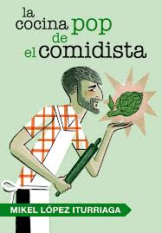
El estudio de casos en la gastronomía
Nos ayuda a comprender la relación personas- alimentos.

Slide 10
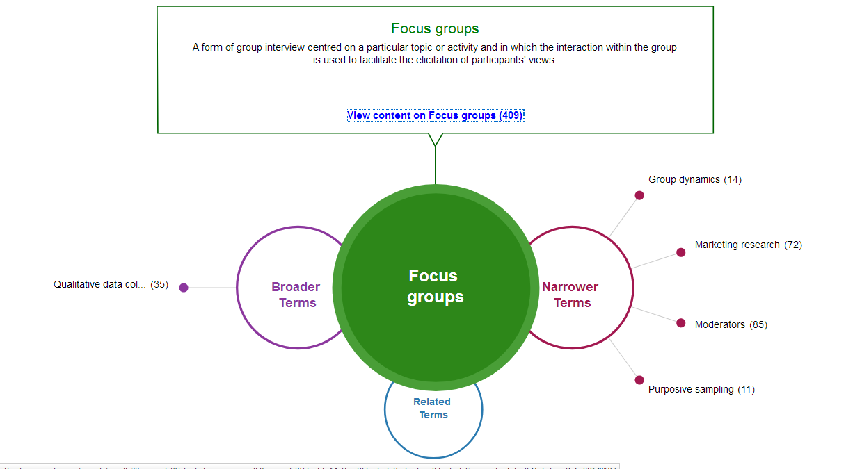
Grupo focal de discusión
Las técnicas de investigación cualitativa, se basan en una participación directa del investigador con los sujetos motivo de la investigación a través de diferentes estrategias, entre éstas se encuentra el “Grupo Focal de Discusión”, el cual requiere de una planeación muy detallada. Recordemos que la investigación cualitativa se apoya en la observación de personas a través de entrevistas, narraciones, trascripción de grabaciones en audio y video, la comprensión y la interpretación de los hechos obtenidos de esta técnica.
“Stewart, D. W., Shamdasani, P. N. & Rook, D. W. 2007”

Slide 11
Concepto de gastronomía
“Se considera una disciplina fundamental para la prestación del servicio de alimentos y bebidas con calidad, ya que esto favorece el crecimiento de la actividad turística en nuestro país. Por ello se requiere reforzar los esquemas de profesionalización de recursos humanos, y fomentar la investigación, función sustantiva de la Universidad que permite la identificación de problemas, y la generación de propuestas que establezcan nuevos derroteros para la formación de cuadros especializados.” (Plan de Estudios de la Licenciatura en Gastronomía, 2003: 12-13)

Slide 12
Quién es el licenciado en gastronomía
“Es un profesional que contará con las competencias necesarias para la administración de los establecimientos de alimentos y bebidas turísticos, hospitalarios y comedores industriales; vinculando la gastronomía y el turismo; así como para la elaboración, diseño y presentación de platillos dietéticos, nacionales e internacionales con sanidad e higiene; fomentar el patrimonio gastronómico mediante el uso de la tecnología, ingeniería de alimentos y el empleo de los idiomas básicos de la gastronomía. Asumirá basado en lo anterior, una actitud profesional, responsable y ética en la prestación del servicio, en su desempeño en el ambiente organizacional, en el cuidado del medio ambiente y su repercusión en los ecosistemas locales, regionales y universales, comprometido con la sociedad. Deberá demostrar actitudes de servicio, conciencia ambiental, fundamentadas en valores tales como responsabilidad, honestidad, respeto y colaboración.” (Plan de Estudios de la Licenciatura en Gastronomía, 2003; 34)

Slide 13
La colaboración del Licenciado en Gastronomía en la sociedad
“Satisfacer necesidades sociales radica principalmente en: la alimentación de turistas o individuos en general que demandan servicios en establecimientos turísticos, comedores industriales, hospitales, centros recreativos, entre otros; aprovecha los recursos gastronómicos nacionales e internacionales; investiga, rescata, conserva y promueve la gastronomía mexicana; planifica el desarrollo de los servicios de alimentos y bebidas para el turismo; proyecta y realiza eventos gastronómicos de naturaleza turística; proporciona un servicio de alimentos y bebidas de excelencia; incorpora a la comunidad en la actividad turística; brinda productos alimenticios de calidad e innovadores.” (Plan de Estudios de la Licenciatura en Gastronomía, 2003: 38)

Slide 14
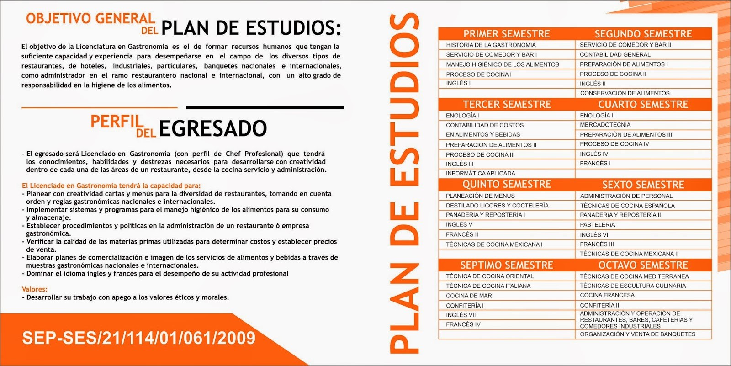
Tres funciones en la gastronomía
Rescatar
Conservar
Difundir
www.ubj.edu.mx/gastronomia/

Slide 15
Rescatar
“El propósito fundamental de la carrera es rescatar los aportes culturales de la comida tradicional, para hacerlos atractivos al mercado turístico. El Estado de México presenta una gran variedad de alimentos que lo colocan entre las regiones de mayor riqueza gastronómica del mundo, ya que esto se fundamenta en el consumo de productos animales y vegetales propios de su ámbito geográfico.” (Plan de Estudios de la Licenciatura en Gastronomía, 2003: 15)

Slide 16
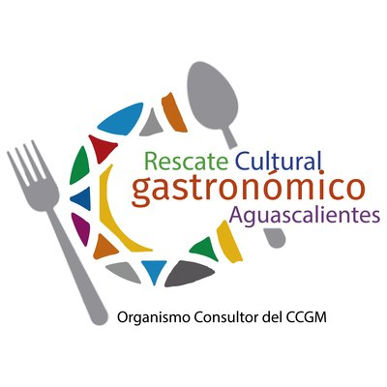
El estudio de casos como método para el rescate cultural
https://es-es.facebook.com/Recuga-401880266688082/about/

Slide 17
Conservar
“Recuperar, conservar y promover la cultura gastronómica.” (Plan de Estudios de la Licenciatura en Gastronomía, 2003: 36)

Slide 18
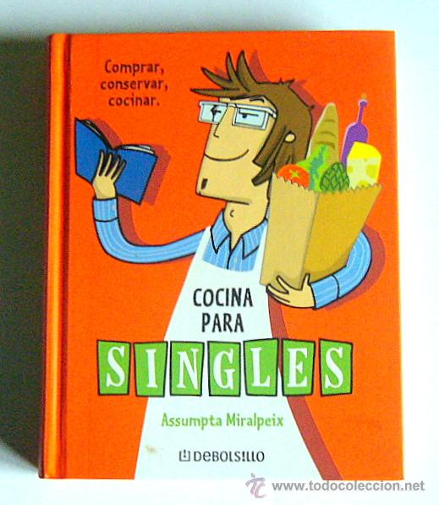
El estudio de casos como métodos para conservar los alimentos para su consumo

Slide 19
Difundir
“Difundir el patrimonio gastronómico nacional e internacional.” (Plan de Estudios de la Licenciatura en Gastronomía, 2003: 65)

Slide 20
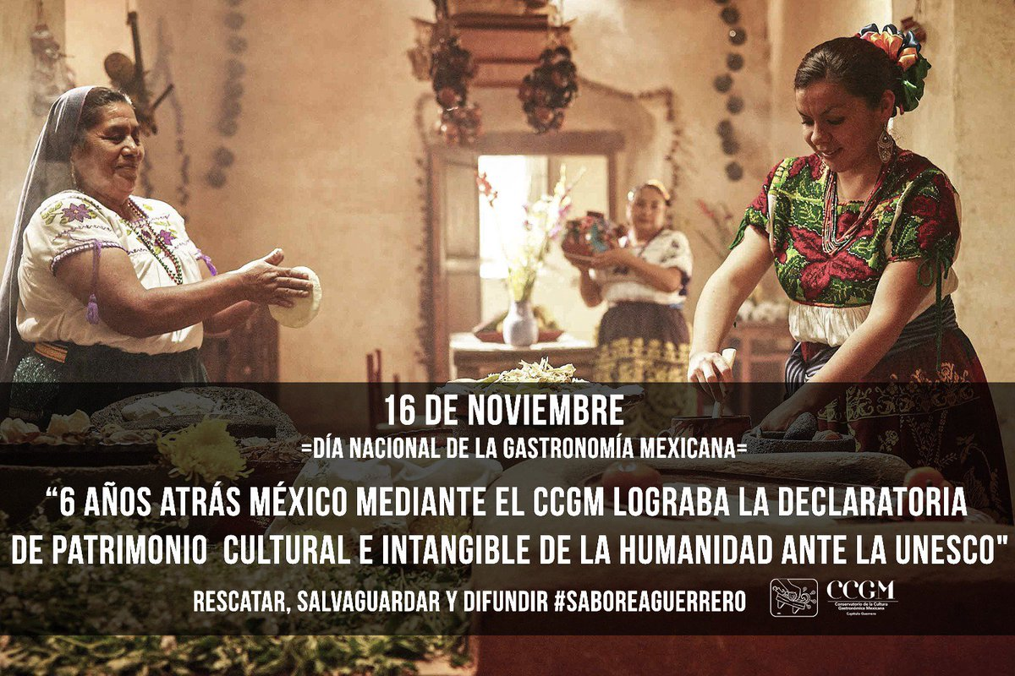
La difusión de la gastronomía para el fomento del patrimonio cultural
Conservatorio de la Cocina Gastronómica de México www.ccgm.mx/

Slide 21
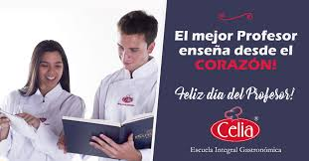
El estudio de casos por ser un método integral permite una mejor comprensión de lo investigando; por lo tanto, nos ayuda a conocer, comprender e interpretar un contexto determinado los datos recogidos durante el transcurso de la investigación. Al respecto STAKE (1998) propone unas características a considerar en el estudio de casos.
www.celiagastronomia.com.ar/

Slide 22
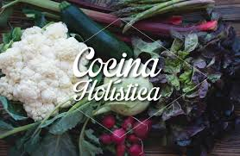
“Es holístico: La contextualización está bien desarrollada; está orientado al caso (el caso se entiende como un sistema acotada); evita el reduccionismo y el elementalismo; y es relativamente no comparativo, y busca comprender su objeto más que comprender en que se diferencia de otros. (STAKE, 1998: 49-50)

Slide 23
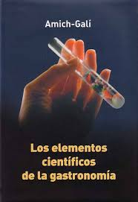
Es empírico: Está orientado al campo de la observación; la atención se centra en lo que se observa, incluidas las observaciones hechas por los informadores; hace todo lo posible por ser naturalista, no intervencionista; y hay una relativa preferencia por la naturalidad lingüística en las descripciones, con cierto desdén por las grandes expresiones. (STAKE, 1998: 49-50)
www.derecoquinaria.com › Libros de cocina › Técnicas culinarias › Ciencia y cocina

Slide 24
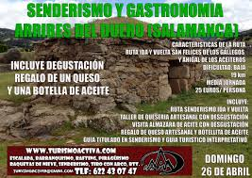
Es interpretativo: Los investigadores confían más en la intuición, con muchos criterios importantes sin especificar; las observaciones de campo tratan de mantener despierta la atención para reconocer los acontecimientos relevantes para el problema; y sintoniza con la idea de que la investigación es una interacción del investigador y el sujeto. (STAKE, 1998: 49-50)
https://turismoactiva.com/

Slide 25
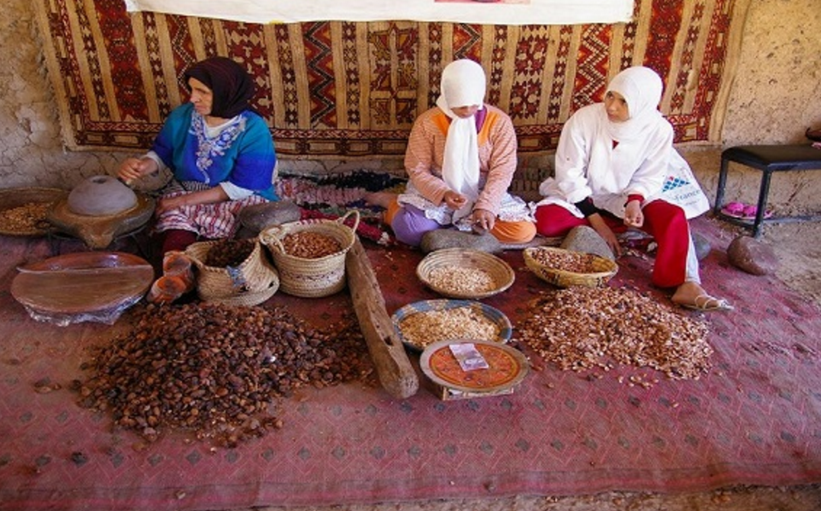
Es empático: Atiende a la intencionalidad del actor; busca los esquemas de referencia del actor, sus valores; aunque planificado, el diseño atiende a nuevas realidades, responde a nuevas situaciones; los temas son émicos, de enfoque progresivo; y los informes sirven de experiencia indirecta.” (STAKE, 1998: 49-50)
foodandtravel.mx/Gastronomía en femenino:Parabere Forum

Slide 26
Tres estrategias metodológicas en el estudio de casos
La observación de los diferentes contextos de la investigación fue el medio para ver, escuchar y reflexionar sobre todo un mundo de significantes en torno a la gastronomía:
“Las observaciones conducen al investigador hacia una mejor comprensión del caso:” (STAKE, 1998: 60)
Primera: Observación

Slide 27
Segunda: Grupo focal de discusión
“Un grupo de discusión puede ser definido como una conversación cuidadosamente planeada, diseñada para obtener información de un área definida de interés, en un ambiente permisivo, no-directivo. La discusión es relajada, confortable y a menudo satisfactoria para los participantes, ya que exponen sus ideas y cometarios en común. Los miembros del grupo se influyen mutuamente, puesto que responden a las ideas y comentarios que surgen en la discusión.” (KRUEGER, 1991: 24)

Slide 28
Tercera: Entrevista en profundidad
La entrevista nos da los puntos de vista de nuestros informantes clave, es la oportunidad de escuchar de primera voz sus ideas sobre la formación del profesorado, acercándonos a la realidad buscada:
“La entrevista es el cauce principal para llegar a las realidades múltiples:” (STAKE, 1998: 63)

Slide 29
La ética
En la investigación debe ser una constante, y los investigadores sus principales promotores.

Slide 30
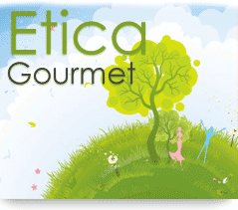
Ética Gastronómica
https://fernandovasquezrodriguez.wordpress.com/2012/10/27/etica-gastronomica/

Slide 31
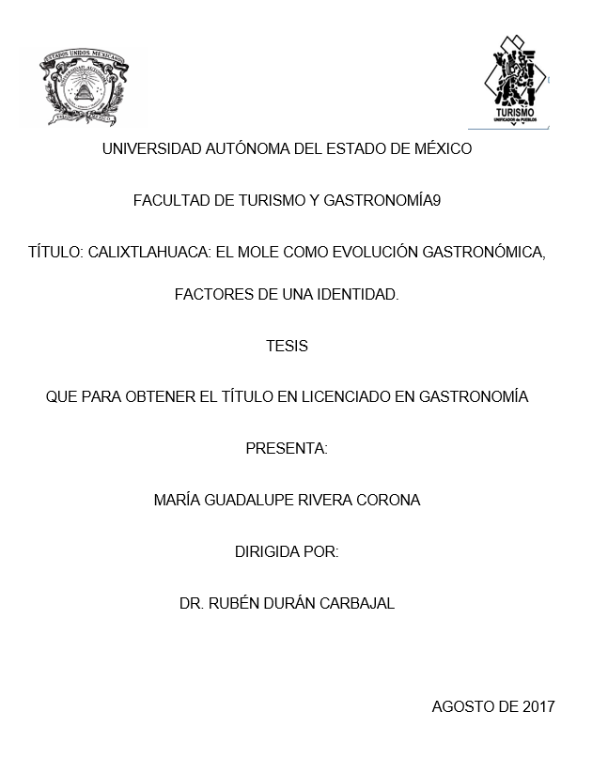
La investigación cualitativa y las tesis en la licenciatura en gastronomía

Slide 32
Bibliografía
BOGDAN, R. C & BIKLEN, S. K. (1990). Qualitative Research for Education. An introduction to the Theory and Methods. Allyn and Bacon: U.S.A.
Conservatorio de la Cocina Gastronómica de México www.ccgm.mx/
FLICK, U. (2007). Introducción a la investigación cualitativa. Morata: Madrid.
KRUEGER, R. A. (1991). El grupo de discusión. Guía práctica para la investigación aplicada. Pirámide: Madrid.
PLAN DE ESTUDIOS DE LA LICENCIATURA EN GASTRONOMÍA (2003) Facultad de Turismo y Gastronomía, UAEM. Toluca, México.
STAKE, R. E. (1998). Investigación con estudio de casos. Ediciones Morata: Madrid.
STEWARt, D. W., Shamdasani, P. N. & Rook, D. W. (2007). Applied Social Research Methods: Focus groups Thousand Oaks, CA: SAGE Publications Ltd do.
STEWART, D. W., SHAMDASANI, P. N.(2007) & Rook, D. W.
TAYLOR, S. J. y BOGDAN, R. (1990). Introducción a los métodos cualitativos de investigación. Paidós: Argentina.

Slide 33
foodandtravel.mx/Gastronomía en femenino:Parabere Forum.
https://es-es.facebook.com/Recuga-401880266688082/about/
https://fernandovasquezrodriguez.wordpress.com/2012/10/27/etica-gastronomica/
https://turismoactiva.com/ El mejor turismo de aventura de Salamanca.
www.celiagastronomia.com.ar/
www.derecoquinaria.com › Libros de cocina › Técnicas culinarias › Ciencia y cocina.
www.ubj.edu.mx/gastronomia/

